Slide 1
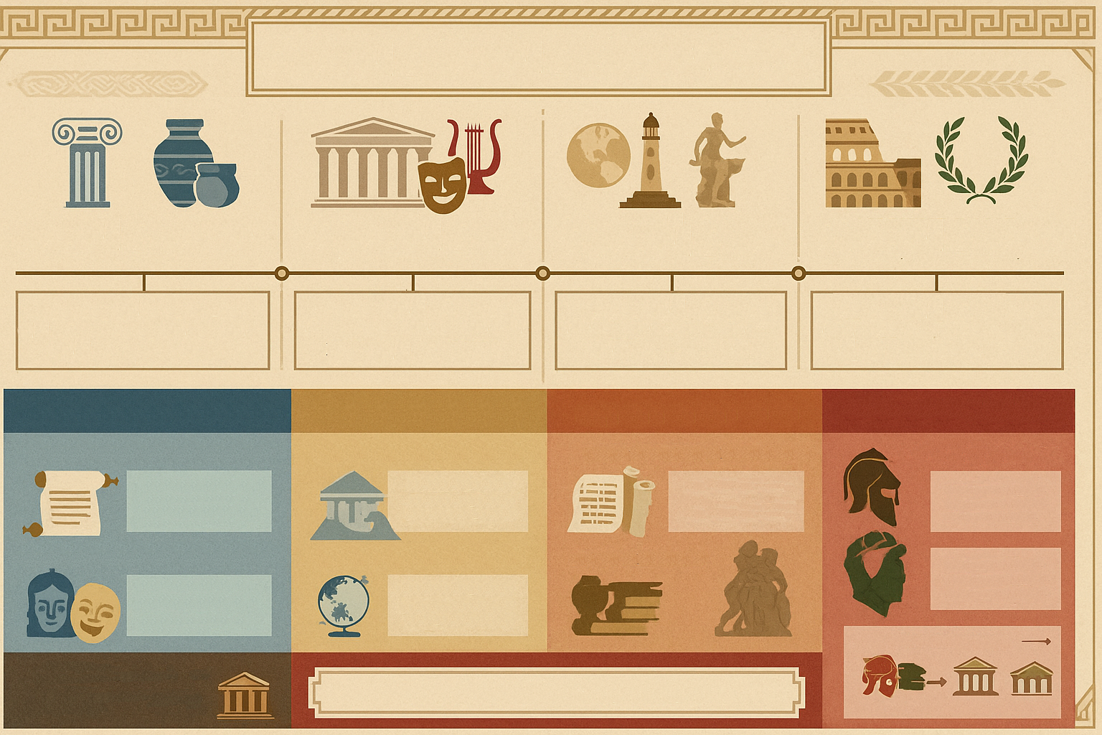
КУЛЬТУРА АНТИЧНОСТІ
АРХАЇЧНА ГРЕЦІЯ
КЛАСИЧА ГРЕЦІЯ
ЕЛЛІНІСТИЧНИЙ ПЕРІОД
СТАРОДАВНІЙ РИМ
VIII–VI ст. до н.е.
V–IV ст. до н.е.
IV–I ст. до н.е.
I ст. до н.е. – V ст. н.е.
– Формування міст-полісів: Афіни, Спарта – Поява алфавіту та перших поетичних епосів – Зародження Олімпійських ігор
– Розквіт демократії в Афінах – Філософія Сократа, Платона, Арістотеля – Великі трагедії Есхіла, Софокла, Евріпіда
– Завоювання Александра Македонського – Змішання грецьких і східних традицій – Наукові школи Александрії
– Розбудова імперії та республіканського права – Грандіозні інженерні споруди й дороги – Література Вергілія, Овідія, Цицерона
Становлення полісів
Політика і філософія
Наука і відкриття
Література та образи
Поява Афін, Спарти, Коринфа; перші народні збори, формування громадянських прав, морська колонізація.
Розквіт афінської демократії, перемоги у греко-перських війнах, ідеї Сократа, Платона, Арістотеля, розвиток логіки й етики.
Математика Евкліда, механіка Архімеда, перші каталоги зоології й ботаніки, розвиток астрономічних спостережень.
Епічні твори Вергілія, «Метаморфози» Овідія, історичні праці Тацита
Мова і раннє мистецтво
Архітектура та театр
Скульптура
Реалістичний портрет у скульптурі та мозаїках.
Упровадження грецького алфавіту, поеми Гомера як основа освіти, геометричний стиль у вазописі, бронзові статуетки.
Будівництво Парфенона й інших шедеврів Акрополя, трагедії Софокла й Евріпіда, народження комедії Арістофана.
Краса — шлях до істини.
Антична культура заклала основи європейської науки, мистецтва, політики й права.

Slide 2
